Slide 1
Совершенствование моделей кредитования юридических лиц в ПАО Сбербанк
Главный аналитик Управления глобальных рынков Байкальского банка ПАО Сбербанк Коверник Д.О.

Slide 2
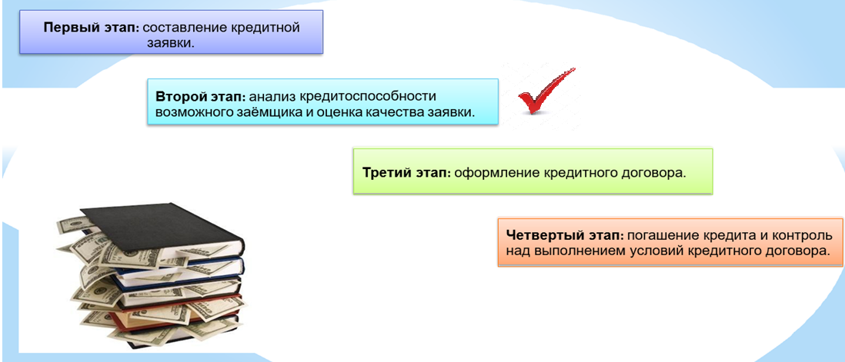
Этапы процесса кредитования юридических лиц в банковском секторе

Slide 3
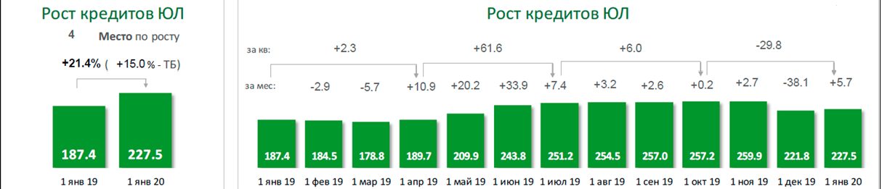
Объём кредитования юридических лиц в ПАО Сбербанк, млрд. руб.
Наименование кредитного продукта | Просроченная задолженность |  |  | Общая задолженность |  |  | Доля просроченной задолженности, %
 | 2017 | 2018 | 2019 | 2017 | 2018 | 2019 | 2017 | 2018 | 2019
Коммерческое кредитование юридических лиц | 151,1 | 91,4 | 100,6 | 11 386,4 | 11 402,8 | 10 543,8 | 1,3% | 0,8% | 1,0%
Проектное финансирование юридических лиц | 67,1 | 43,9 | 69,2 | 1 618,8 | 1 046,6 | 1 377,7 | 4,1% | 4,2% | 5,0%
Итого кредитов юридическим лицам | 218,2 | 135,3 | 169,8 | 13 005,2 | 12 449,4 | 11 921,5 | 1,7% | 1,1% | 1,4%
Динамика кредитного портфеля юридических лиц в Байкальском банке
млрд. руб.

Slide 4
Структура корпоративного кредитного портфеля и просроченной задолженности Байкальского банка ПАО Сбербанк в разрезе сегментов
Доля просроченной задолженности в общем кредитном портфеле юридических лиц Байкальского банка ПАО Сбербанк
1.4% - доля просроченной задолженности в ПАО Сбербанк

Slide 5
Методика оценки кредитоспособности предприятий (AS IS)
Основные оценочные показатели кредитоспособности заемщика, применяемые в ПАО Сбербанк
Коэф-фициент | Наименование показателя | Формула расчета
К1 | Коэффициент абсолютной ликвидности (К1≥0,1) | ДС/ Ко
К2 | Промежуточный коэффициент покрытия или коэффициент быстрой ликвидности (К2≥0,8) | (ДС + КВ + ДЗ)/Ко
К3 | Коэффициент текущей ликвидности или общий коэффициент покрытия (К3≥1,5) | ОА/Ко
К4 | Коэффициент автономии или коэффициент наличия собственных средств (К4≥0,25 для предприятий торговли и лизинга, К4≥0,40 для всех остальных юр.лиц) | СК/Активы
К5 | Коэффициент рентабельности продаж (К5≥0,10) | Ппр/В
К6 | Коэффициент рентабельности продаж по чистой прибыли (К6≥0,06) | Чпр/В
Коэф-фициент | 1 категория | 2 категория | 3 категория
К1 | 0,1 и выше | 0,05 - 0,1 | менее 0,05
К2 | 0,8 и выше | 0,5 - 0,8 | менее 0,5
К3 | 1,5 и выше | 1,0 - 1,5 | менее 1,0
К4
кроме торговли и лизинговых компаний | 0,4 и выше | 0,25 - 0,4 | менее 0,25
для торговли и лизинговых компаний | 0,25 и выше | 0,15 - 0,25 | менее 0,15
К5 | 0,10 и выше | менее 0,10 | Коэффициент относится к 3 категории, в т.ч. в случае, если выручка от реализации равна нулю.
К6 | 0,06 и выше | менее 0,06 | Коэффициент относится к 3 категории, в т.ч. в случае, если выручка от реализации равна нулю.
Формула расчета суммы баллов рейтингового числа S имеет вид:
S = 0,05 х Категория показателя К1 + 0,10 х Категория показателя К2 + 0,40 х Категория показателя К3 + 0,20 х Категория показателя К4 + 0,15 х Категория показателя К5 + 0,10 х Категория показателя К6.
Здесь 1≤S≤3. Когда S=1, все 6 коэффициентов попадают в первую категорию, а когда S=3, то все коэффициенты относятся к третьей категории.

Slide 6
Методика оценки кредитоспособности предприятий (AS IS)
Класс кредитоспособности | Значение S | Условие
1 класс | 1≤S ≤ 1,25 | Значение коэффициента К5 на уровне 0,1 и выше
2 класс | 1,25< S≤ до 2,35 | Значение коэффициента К5 на уровне менее 0,1, но выручка от реализации >0
3 класс | S ≥ 2,35 | -

Slide 7
Совершенствование методики оценки кредитоспособности предприятий (TO BE)
I. Проведение анализа деловой репутации заемщика. Оценку кредитоспособности необходимо проводить оценку за ряд периодов.
II. Введение дополнительного показателя в методику оценки кредитоспособности заемщика - коэффициента рентабельности собственного капитала К7 (позволяет оценить эффективность использования юридическим лицом собственных средств):
К7 = Чистая прибыль/Собственный капитал.
*-отечественными экономистами считается, что 20% – нормальное значение для рентабельности СК.
Предложение по распределению категорий для показателя К7
Коэффициент | 1 категория* | 2 категория | 3 категория
К7 | 0,18 и выше | 0,09-0,18 | менее 0,09
III. Предлагается изменить веса для коэффициентов К1-К7 таким образом, чтобы веса для
коэффициентов финансовой устойчивости (К4) и рентабельности (К5, К6, К7) увеличились.
S = 0,07 х Категория показателя К1 + 0,04 х Категория показателя К2 + 0,29 х Категория показателя К3 + 0,11 х Категория показателя К4 + 0,15 х Категория показателя К5 + 0,18 х Категория показателя К6 + 0,16 х Категория показателя К7
Значения коэффициентов К6 и К7 приняты приближенными к весу данных показателей в методике ЦБ РФ: К6 = 0.178, К7 = 0.156

Slide 8
Расчет класса кредитоспособности ООО «ЛЕСРЕСУРС» за 2019 год по существующей и предлагаемой усовершенствованной методикам
Показатель | Значение показателя за 2019 г. | Класс заёмщика |  | Веса показателей |  | S, итоговый коэффициент
 |  | По методике СБ | По усовершенствованной методике | По методике СБ | По усовершенствованной методике | По методике СБ | По усовершенствованной методике
К1 | 0,72 | 1 | 1 | 0,05 | 0,07 | 1,00 | 1,16
К2 | 1,80 | 1 | 1 | 0,10 | 0,04
К3 | 3,17 | 1 | 1 | 0,40 | 0,29
К4 | 0,84 | 1 | 1 | 0,20 | 0,11
К5 | 0,14 | 1 | 1 | 0,15 | 0,15
К6 | 0,11 | 1 | 1 | 0,10 | 0,18
К7 | 0,11 | - | 2 | - | 0,16

Slide 9
Расчёт вероятности банкротства предприятия на примере ООО «ЛЕСРЕСУРС»
Z-счет = 0,717T₁ + 0,847T₂ + 3,107T₃ + 0,42T₄ + 0,998T₅
Применяется для производственных компаний, акции которых не котируются на бирже (практически все ООО, ИП)
Предлагается использовать в дополнение к используемой модели рейтинговой оценки, для заемщиков, которые отнесены ко 2-ой категории, необходимо проведение последующего анализа, то есть реализация оценки вероятности банкротства.
Коэффициент | Расчет | Значение на 31.12.2019 | Множитель | Произведение (гр. 3 х гр. 4)
T₁ | Отношение оборотного капитала к величине всех активов | 0,13 | 0,717 | 0,09
T₂ | Отношение нераспределенной прибыли к величине всех активов | 0,35 | 0,847 | 0,30
T₃ | Отношение EBIT к величине всех активов | 0,12 | 3,107 | 0,37
T₄ | Отношение собственного капитала к заемному | 5,21 | 0,42 | 2,19
T₅ | Отношение выручки от продаж к величине всех активов | 0,78 | 0,998 | 0,78
Z-счет Альтмана: |  |  |  | 3,73
Предполагаемая вероятность банкротства в зависимости от значения Z-счета Альтмана составляет:
- 1.23 и менее – высокая вероятность банкротства;
- от 1.23 до 2.9 – средняя вероятность банкротства;
- от 2.9 и выше – низкая вероятность банкротства.

Slide 10
Спасибо за внимание!

